Slide 1
比
4
第1课时 比的意义
www.youyi100.com
www.youyi100.com
www.youyi100.com
www.youyi100.com
www.youyi100.com
www.youyi100.com
www.youyi100.com
www.youyi100.com
www.youyi100.com
优翼

Slide 2
情境导入
2003年10月15日，我国第一艘载人飞船“神舟”五号顺利升空。在太空中执行此次任务的航天员杨利伟在飞船里向人们展示了联合国旗和中华人民共和国国旗。

Slide 3
探究新知
提问：
（1）从画面中你了解到了哪些信息？
（2）你想提出什么问题？
（3）杨利伟在载人飞船上向人们展示的两面旗的长和
宽是多少？可以怎样用算式表示它们的关系？

Slide 4



探究新知
知识点1：比的意义
10cm
15cm
杨利伟展示的两面旗都是长15cm，宽10cm。怎样用算式表示它们长和宽的倍数的关系？

Slide 5
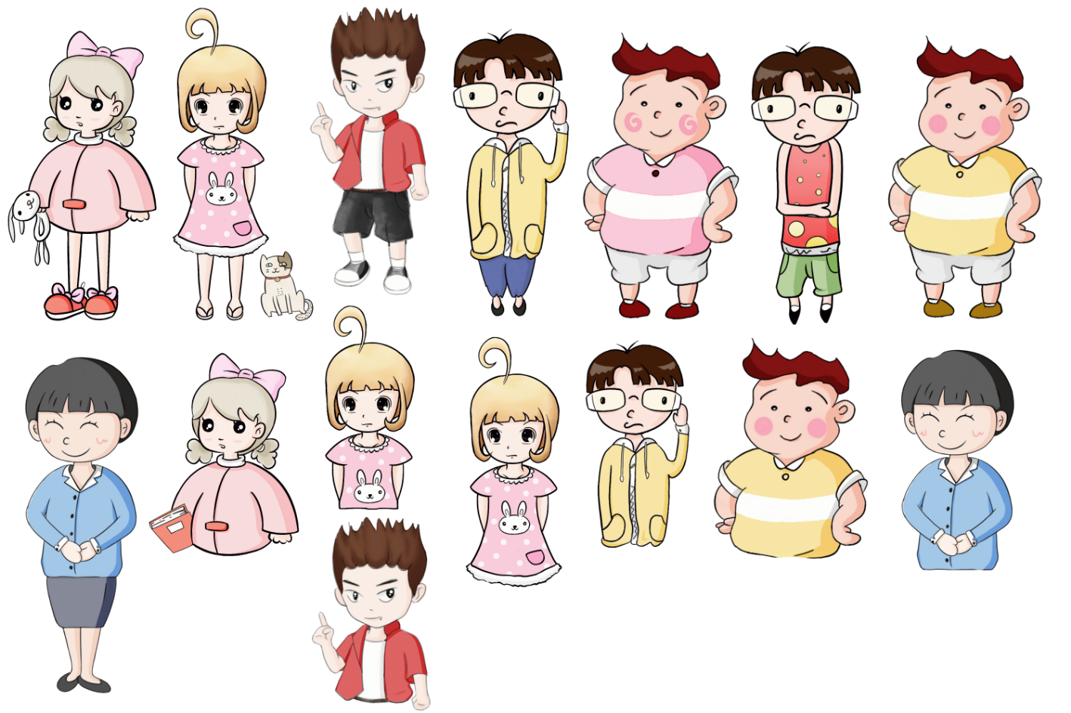
探究新知
也可以用“10÷15”
表示宽是长的几分
之几。
可以用“15÷10”表示长是宽的多少倍。
有时我们也把这两个数量之间的关系说成：
长和宽的比是15比10，宽和长的比是10比15.

Slide 6

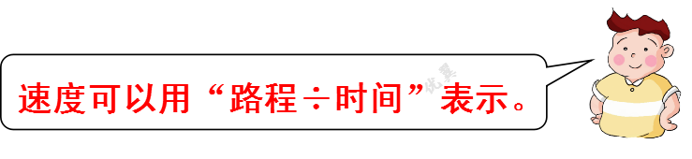
探究新知
“神舟”五号进入运行轨道后，在距地350km的高空做圆周运动，平均90分钟绕地球一周，大约运行42252km。

Slide 7
探究新知
我们也可以用比来表示路程和时间的关系：路程和时间的比是42252比90。
两个数的比表示两个数相除。
15比10记作15∶10
10比15记作10∶15
42252比90记作42252∶90
“∶”是比号。

Slide 8

探究新知
在两个数的比中，比号前面的数叫做比的前项，比号后面的数叫做比的后项。比的前项除以后项所得的商，叫做比值。例如：
3
15 ∶ 10 = 15 ÷ 10 =
2
……
……
……
……
前
项
比号
后项
比值
优翼

Slide 9
探究新知
根据分数与除法的关系，两个数的比也可以写成分数形式。例如：15∶10也可以写成 ，仍读作“15比10”。
15
10

Slide 10
探究新知
想一想，比的前项、后项和比值分别相当于除法算
式和分数中的什么？比的后项可以是0吗？
除 法 | 被除数 | ÷ | 除 数 | 商
分 数 | 分子 | — | 分 母 | 分数值
比 | 前 项 | ∶ | 后 项 | 比 值
比的后项相当于除法算式中的除数，不能为0。

Slide 11
对应练习
（教材第49页“做一做”第1题）
1.小敏和小亮在文具店买练习本。小敏
买6本，共花了1.8元。小亮买了8本共
花了2.4元。小敏和小亮买的练习本数
之比( )∶( ),比值是( ) ；
花的钱数之比是( )：( )，比值
是( ) 。
6
8
1.8
2.4

Slide 12
对应练习
（教材第49页“做一做”第2题）
2. 3∶ ( ) =24
( ) ∶8=0.5
4

Slide 13
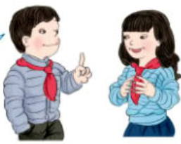
对应练习
（教材第49页“做一做”第3题）
被除数和除数同时乘或除以相同的数......
分数的分子和分母同时乘或除以相同的数......
3.
被除数和除数同时乘或除以相同的数（0除外），商不变。
分数的分子和分母同时乘或除以相同的数（0除外），分数值不变。

Slide 14
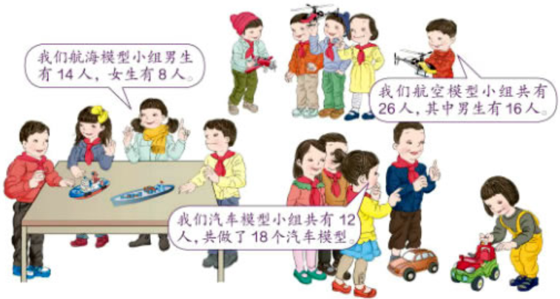
巩固练习
（教材第52页练习十一第1题）
4.
我们航海模型小组男
生有14人，女生有8人。
我们航空模型小组共有26人，其中男生有16人。
我们汽车模型小组
共有12人，共做了
18个汽车模型。

Slide 15
巩固练习
14:8
（1）航海模型小组男女生人数的比是（ ）
比值是（ ）。
7
4
（2）航空模型小组男女生人数的比是（ ）
比值是（ ）。女生人数与小组总人数的
比是（ ）比值是（ ）
16:10
8
5
5
10:26
13

Slide 16
巩固练习
（3）汽车模型小组做的模型总数与人数的
比是（ ），比值是（ ）。
3
18:12
2

Slide 17
巩固练习
5、六年级（5）班有男生20人,女生18人,求下列各比。
（1） 男生人数∶女生人数；
（2） 女生人数∶全班人数；
（3） 男生人数∶全班人数。
（1） 10 ∶9 （2）9∶19 （3） 10 ∶19

Slide 18
拓展练习
6.欢欢和乐乐分别从各自的家去游乐场，小明走的
路程是小红的 ，而小明花的时间是小红的 ，
小明和小红的速度比是多少？
8
2
9
3
思路引导：
小明走的路程是小红的 小明和小红所走的路程比是8:9；
8
9
2
小明花的时间是小红的 小明和小红所用的时间比是2:3；
3

Slide 19
拓展练习
6.欢欢和乐乐分别从各自的家去游乐场，小明走的
路程是小红的 ，而小明花的时间是小红的 ，
小明和小红的速度比是多少？
8
2
9
3
根据“路程÷时间=速度”可以得到小明和
小红的速度比是（8÷2）：（9÷3）。
解：（8÷2）:（9÷3）=4:3
答：小明和小红的速度比是4:3

Slide 20
课堂小结
两个数相除又叫做两个数的比。

Slide 21
课后作业
1.从课后习题中选取；
2.完成练习册本课时的习题。

